Slide 1
Système de reconnaissance des émotions pour les personnes atteintes de troubles de l'autisme
Reaslieé par:Firas SBOUI

Slide 2
Sommaire
1)C’est quoi la machine learning, le deep learning et l’intelligence artificielle ?
2)Quelle est la différence entre eux ?
3)Quelles sont les méthodes basées sur la machine learning et le deep learning ?
4)Quel est le principe du modèle CNN ?
5)Quel est le principe du modèle LSTM ?

Slide 3
1)C’est quoi la machine learning, le deep learning et l’intelligence artificielle ?
L’intelligence est la faculté de connaître, de comprendre ; l’ensemble des fonctions mentales ayant pour objet la connaissance conceptuelle et rationnelle ; aptitude d’être capable de s’adapter à des situations nouvelles ; la qualité de l’esprit qui comprend et s’adapte facilement.
Artificiel signifie produit par la technique, par l’activité humaine finalisée, et non par la nature.
DÉFINITION DE L’INTELLIGENCE ARTIFICIELLE
« La construction de programmes informatiques qui s'adonnent à des tâches qui sont, pour l'instant, accomplies de façon plus satisfaisante par des êtres humains car elles demandent des processus mentaux de haut niveau tels que : l'apprentissage perceptuel, l'organisation de lamémoire et le raisonnement critique ».

Slide 4
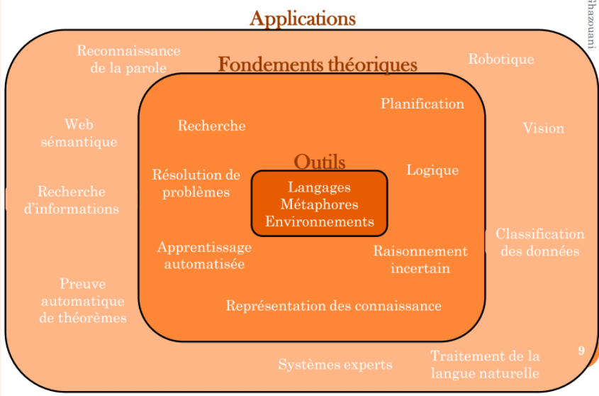
TECHNOLOGIEDE L’IA

Slide 5
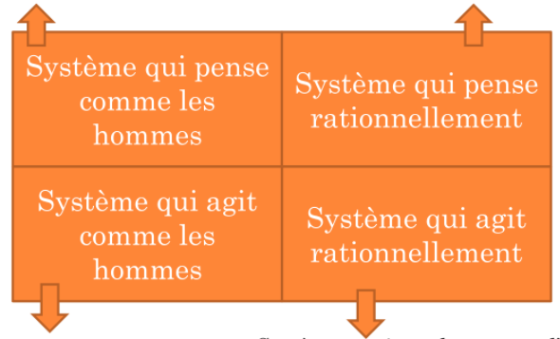
Modélisation cognitive de l’esprit humain processeur actif, un système d ’« input »,un système d’ « output » et des mémoires à court et long termes.
Logicisme : utilisation
de la logique des
prédicats pour faire des
inférences.
==>L’IA consiste à copier le cerveau humain.
Systèmes passant le test
de Turing.
Systèmes rationnels : essaye d’atteindre les objectifs selon ses ressources et les données.

Slide 6
DOMAINES D’APPLICATION DE L’IA
Recherche intelligente.​
Reconnaissance d’écriture.​
Traitement du langage naturel.​
Systèmes experts et d’aide à la décision.​
Apprentissage.​
Jeux.​
Science : médecine.​
Robotique.​
Programmation par contraintes.​
...​
Ce sont des domaines pour lesquels il n’existe
aucun algorithme de résolution.
Ce sont des problèmes qui ont une combinatoire
trop importante : jeux, mots croisés, planification.
Ce sont des problèmes nécessitant une démarche
heuristique : jeu d’échecs.
Ce sont des problèmes qui nécessitent la
simulation du raisonnement humain.
Reconnaissance et synthèse de la parole.
Traitement et synthèse d’images.

Slide 7
Machine learning
Les concepts de l’apprentissage et de l’apprentissage automatique
C’est quoi L’Apprentissage :
*Acquérir de nouvelles connaissances.
*On parle de l’apprentissage lorsque l’expertise humaine est absente Problèmes d’apprentissage

Slide 8
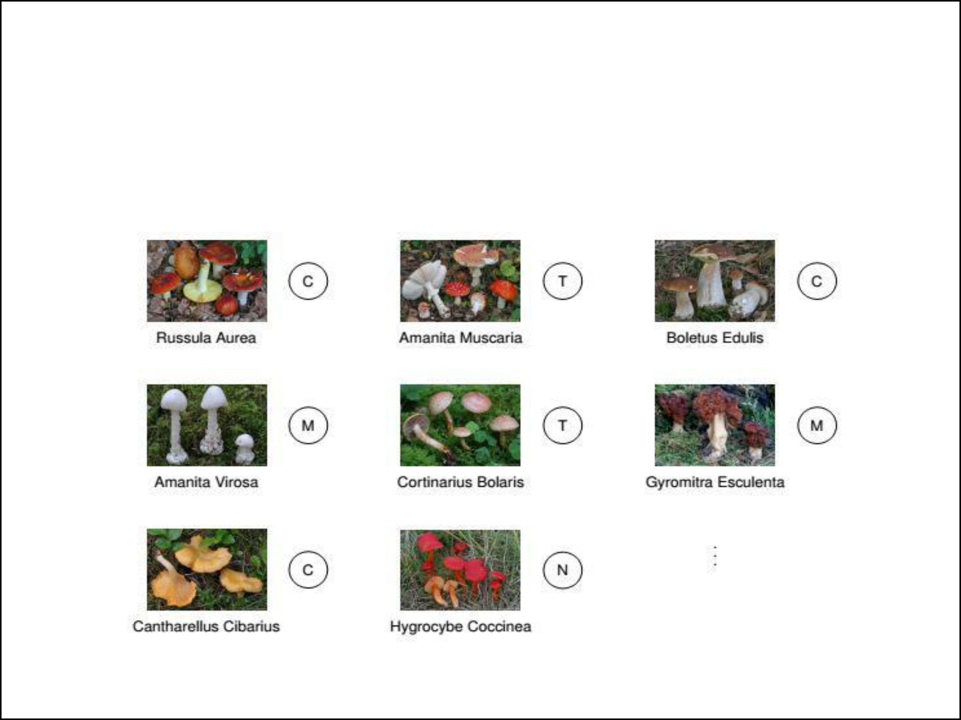
1)Apprendre à classifier
comestibles (C) non comestibles (N) toxiques (T) mortels (M).

Slide 9
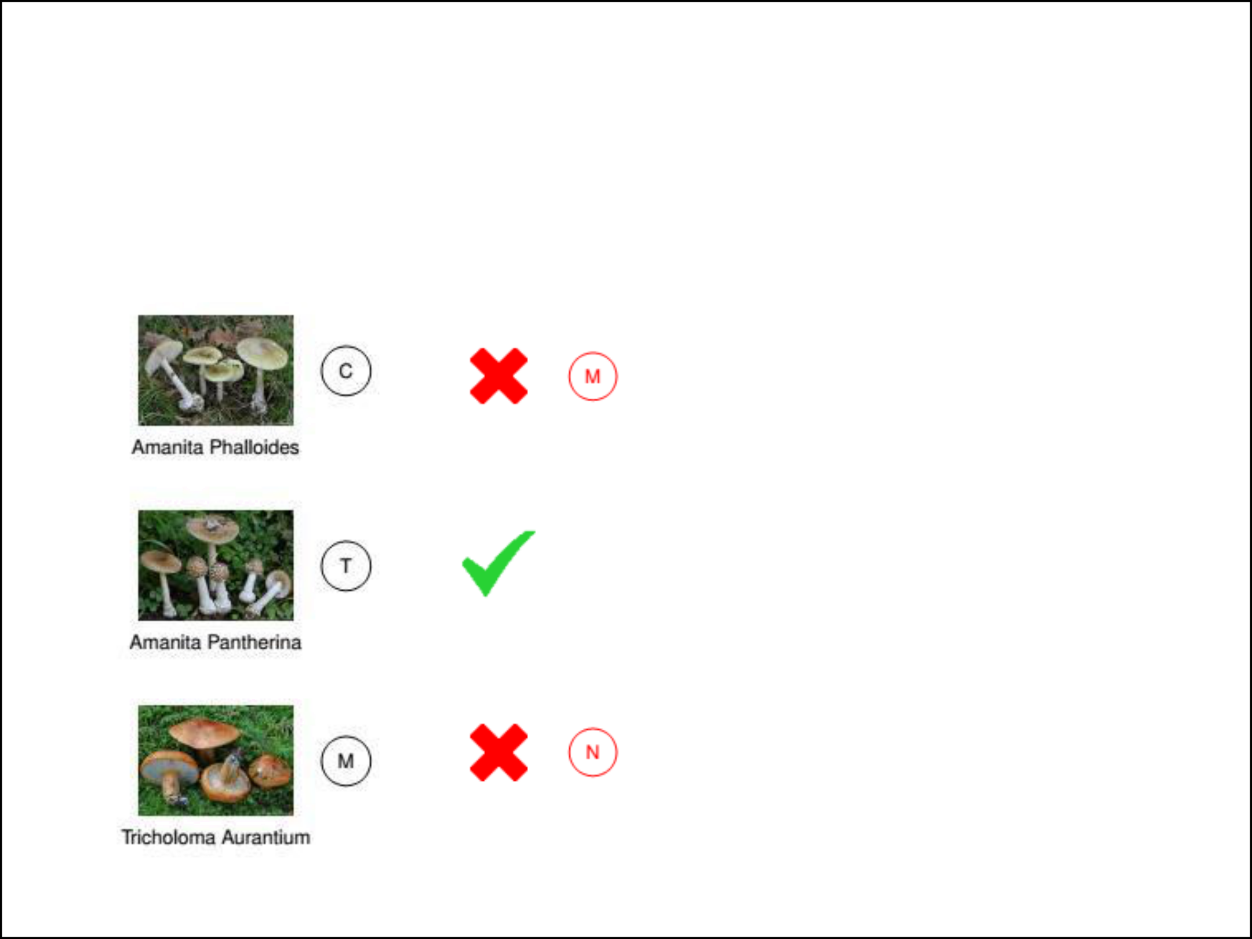
On cherche a classer les champignons d’une nouvelle série dont on ignore la classe d’appartenance
==>la performance de l’apprenant est mesurée par sa capacité à classifier correctement de nouveaux champignons.

Slide 10
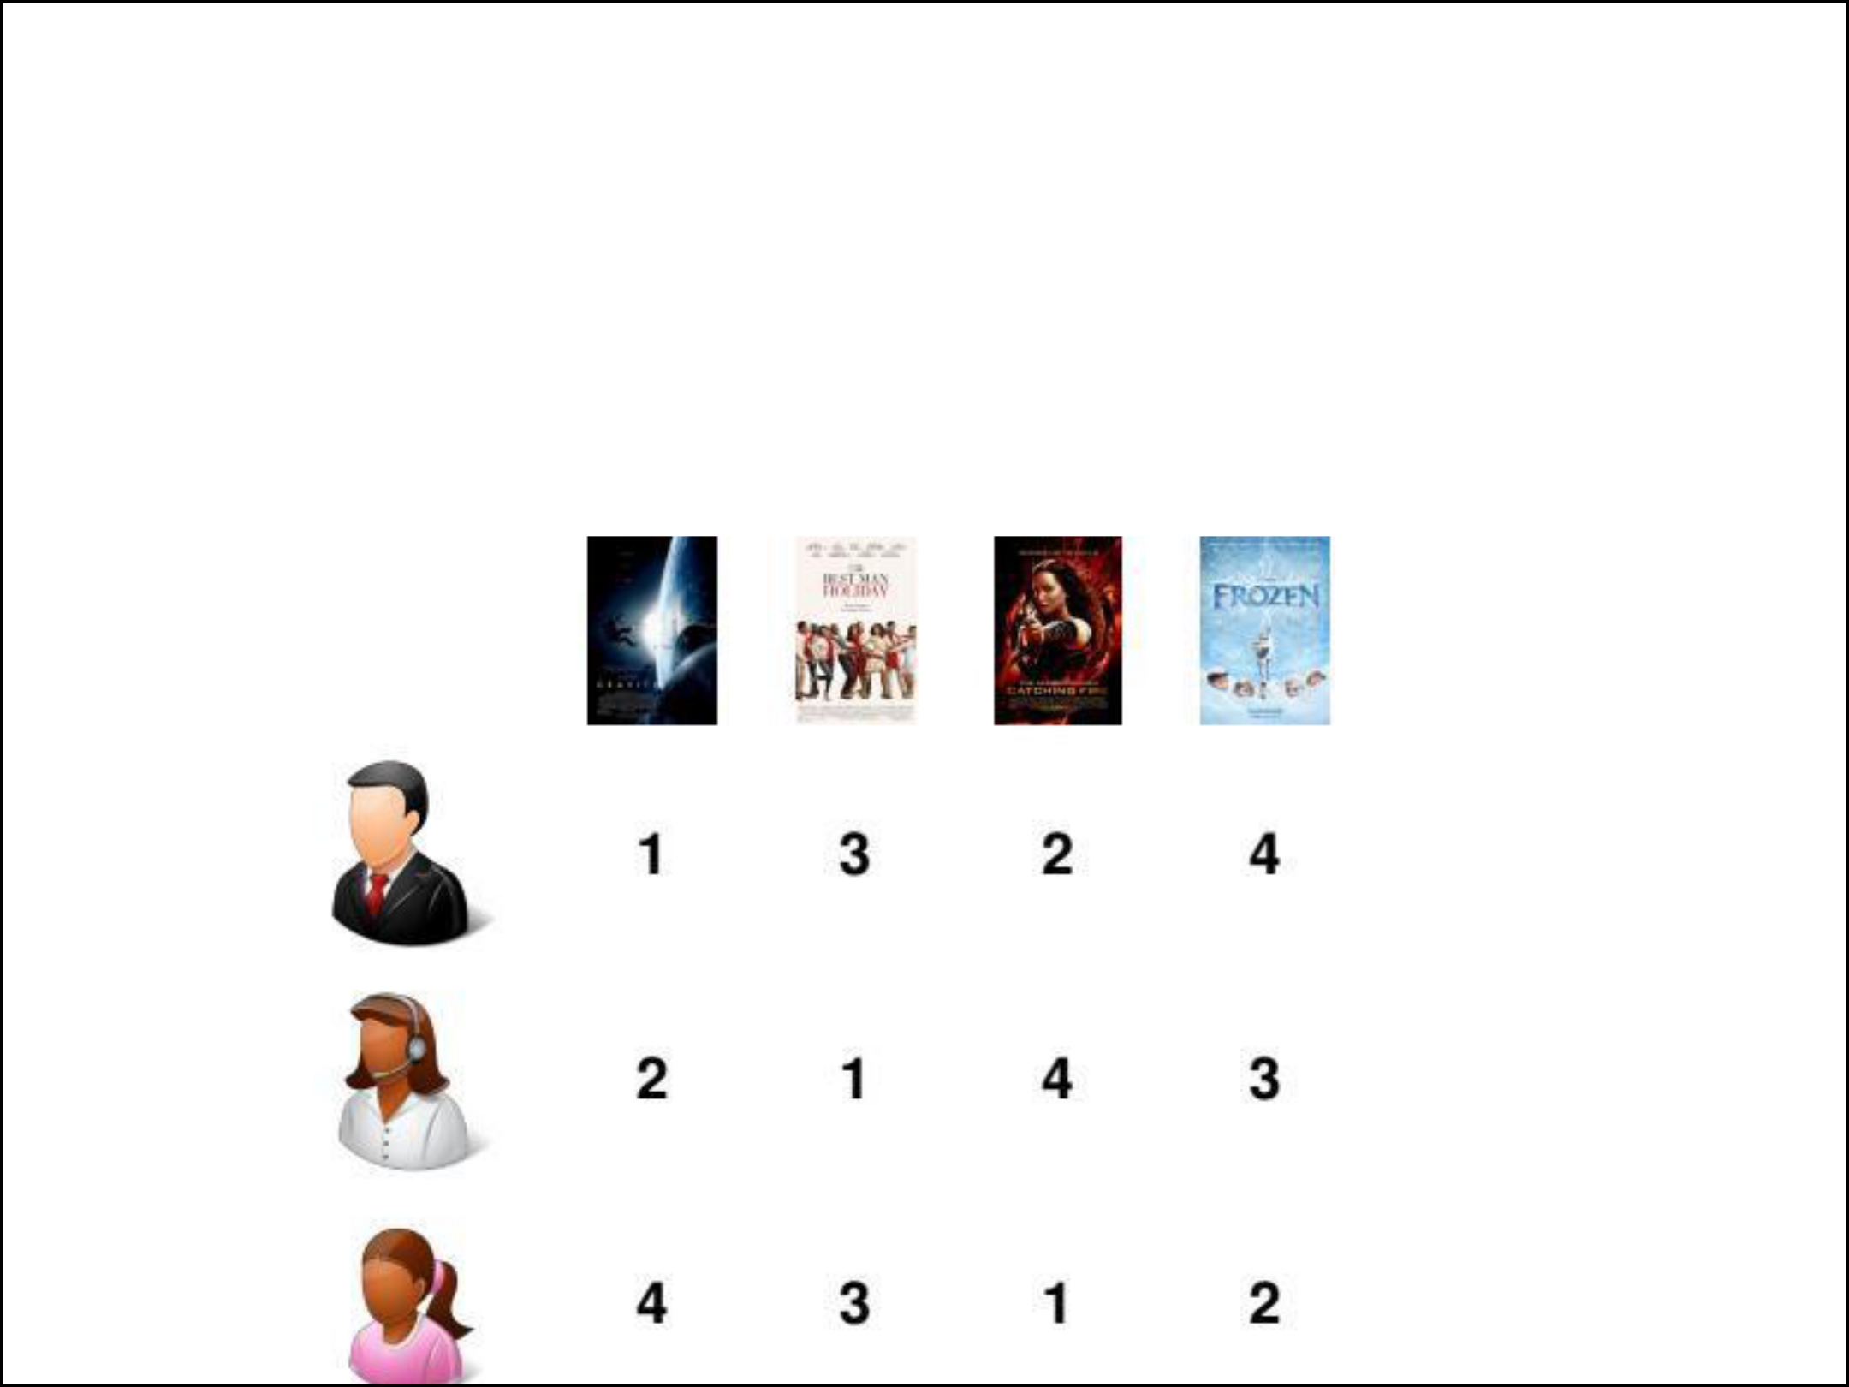
2)Apprendre à ordonner
•l’apprenant commence par observer un ensemble d’utilisateurs et une liste de films ​
chaque utilisateur ordonnant les films par ordre décroissant de préférence

Slide 11
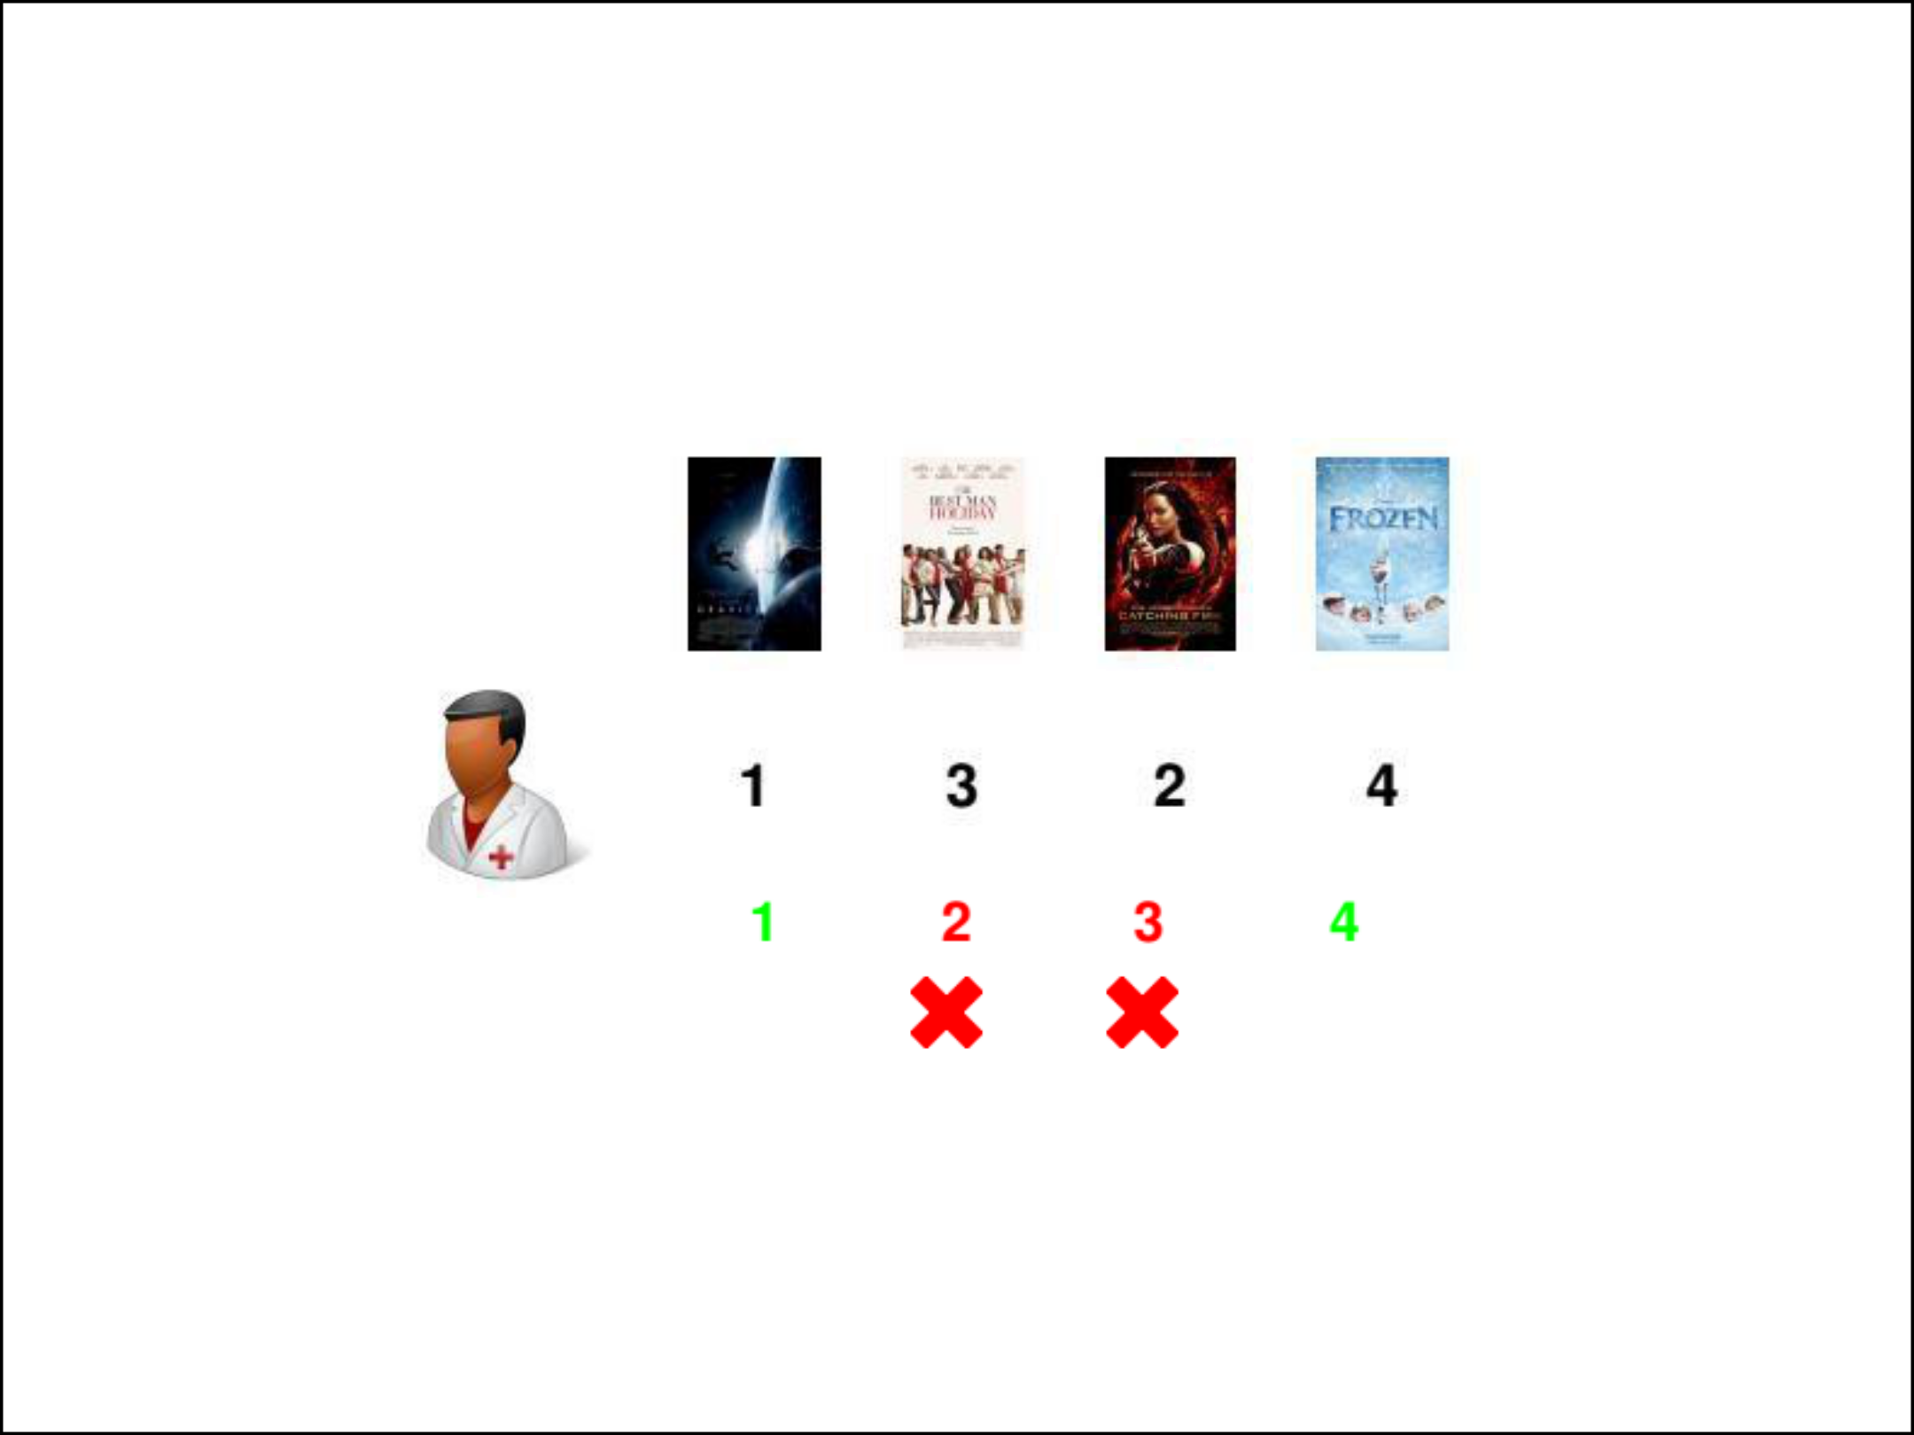
l’apprenant cherche à ordonner les préférences en terme de film d’un nouvel utilisateur
^{à}la performance de l’apprenant est mesurée par sa capacité
ordonner correctement de nouveaux films selon le profil utilisateur.

Slide 12
Les composantes de l’apprentissage
La tâche à résoudre (classifier des champignons, ordonner des films, etc.)
Les exemples de la tâche (champignons classés, films ordonnés selon utilisateur, etc.)
La mesure de performance (nombre d’erreurs, distance entre ordres, etc.)

Slide 13
Apprentissage automatique
Apprentissage automatique = Apprentissage artificiel = Machine learning
Wikipedia: « L'apprentissage automatique fait référence au développement, à l'analyse et à l'implémentation de méthodes qui permettent à une machine (au sens large) d'évoluer grâce à un processus d'apprentissage, et ainsi de remplir des tâches qu'il est difficile ou impossible de remplir par des moyens algorithmiques plus classiques».
->Doter la machine d’un mécanisme d’apprentissage
->Concevoir des programmes pouvant s’améliorer automatiquement avec l'expérience

Slide 14
Quelle est la différence entre l’intelligence artificielle et l’apprentissage
automatique ?
L’intelligence artificielle est la science qui rend les machines intelligentes, tandis que le machine learning est l’exécution des méthodes qui la soutiennent, comme les algorithmes » (Chappell, responsable du machine learning chez Intel)
« L’intelligence artificielle est une branche de l’informatique qui vise à développer des appareils capables de se comporter intelligemment, alors que le machine learning est la science permettant aux ordinateurs d’agir d’eux-même sans être explicitement programmés pour ce faire » (l’Université de Stanford)

Slide 15
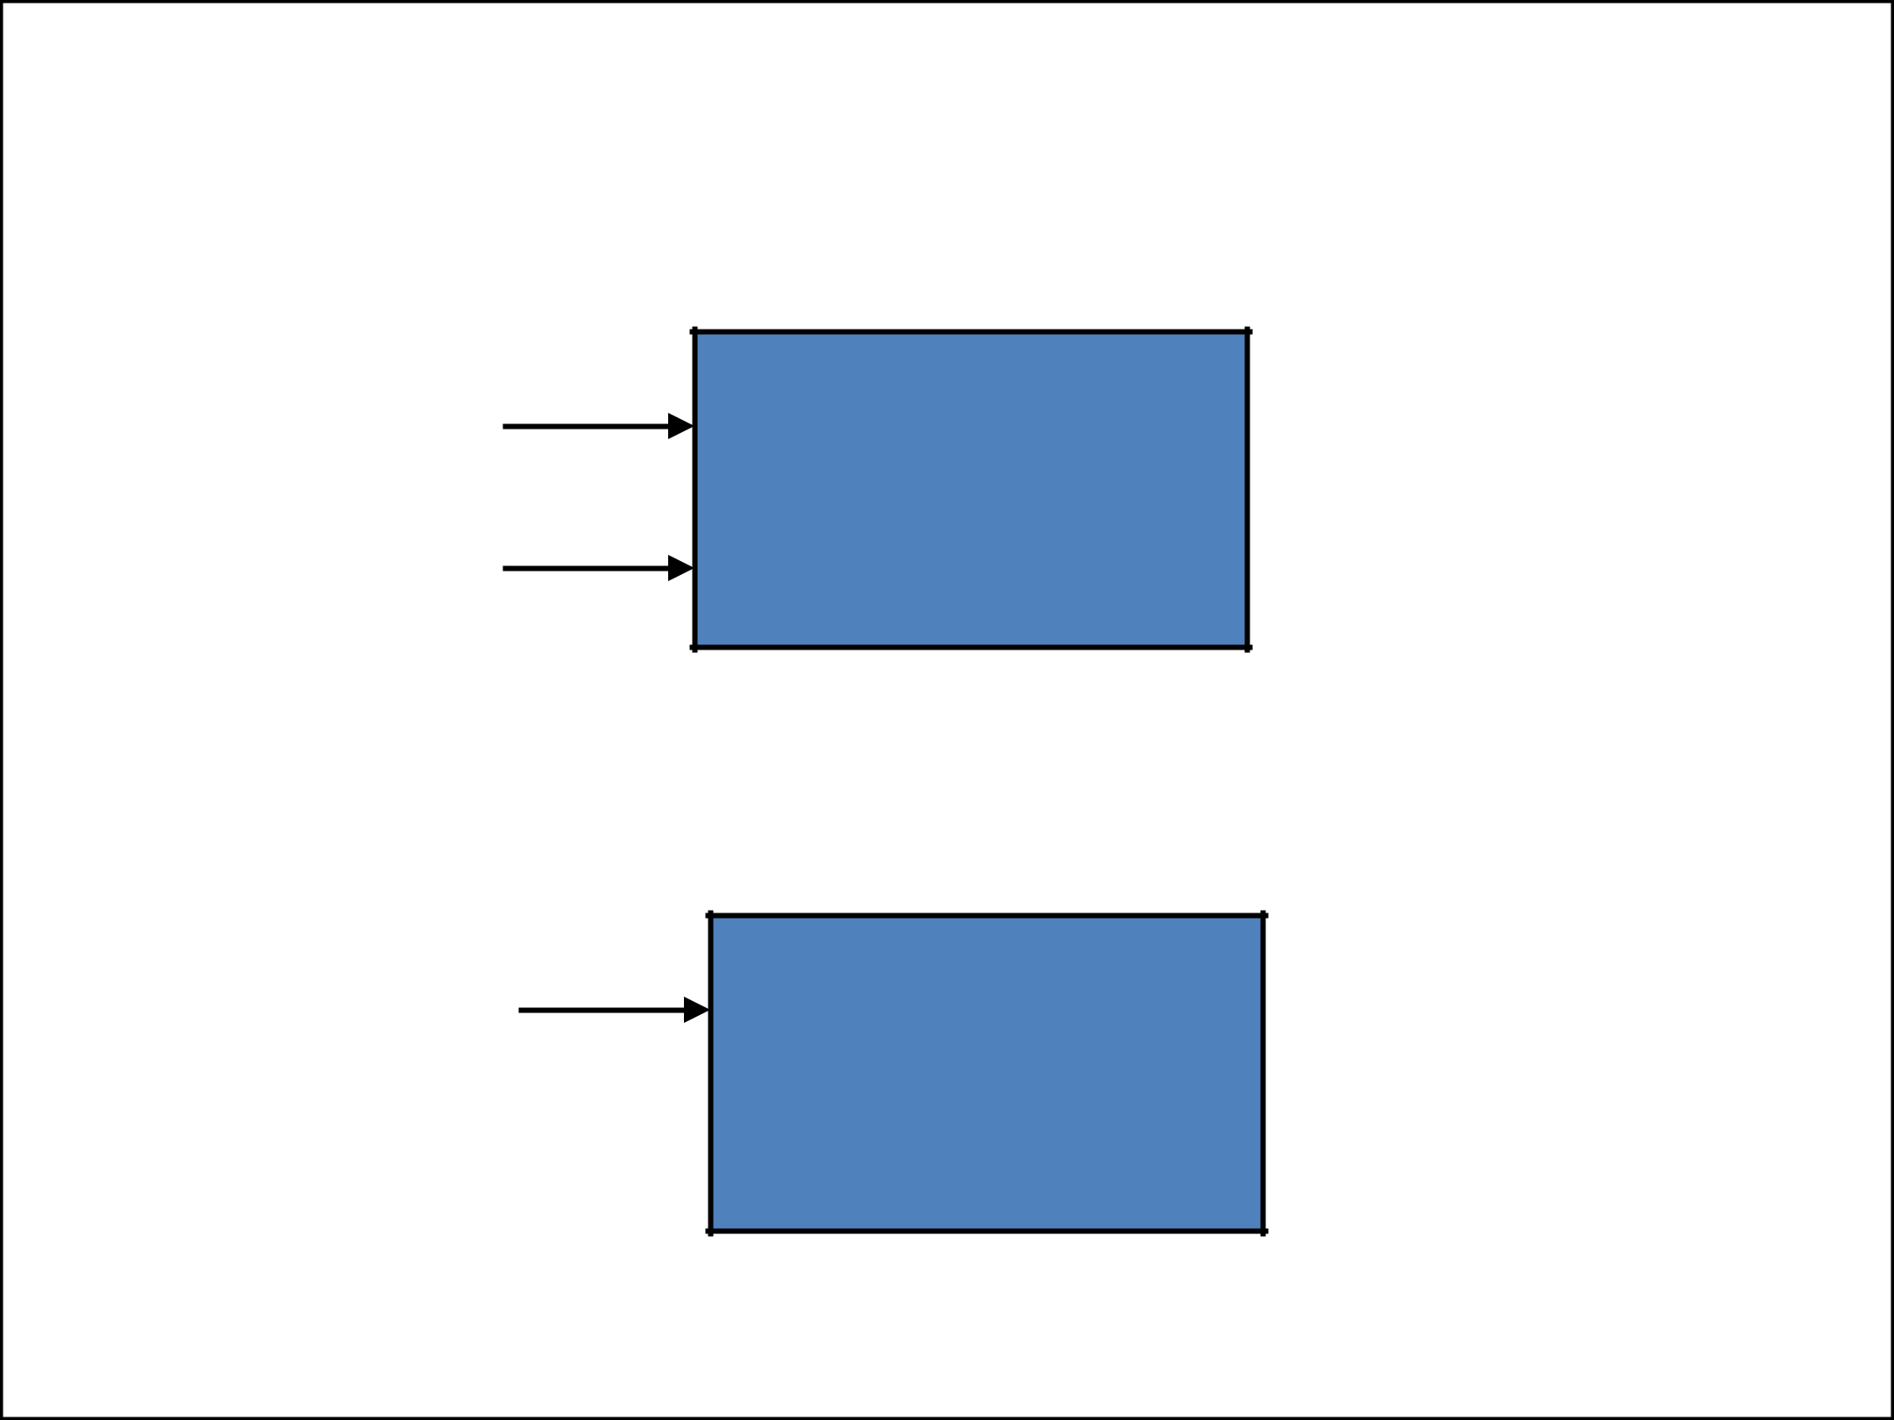
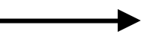
Programmation Vs apprentissage automatique
Données
Résultat
Ordinateur
Programme
Données
Ordinateur
Programme
Algorithme
d’apprentissage

Slide 16
Problème: Estimation du prix d’une maison
Il faut d’apprendre à la machine la manière dont un agent immobilier détermine le prix d’une maison
Comment un agent immobilier peut-il déterminer le prix exacte d’une maison ?
Un agent immobilier qui vend des maisons depuis longtemps, peut déterminer le prix d’une maison par similitude :
Exemple: il sait qu’une maison dans le même quartier ayant les mêmes caractéristiques a été vendu à un tel prix. Donc la maison vaut le même prix
On doit reprendre ce principe pour la machine

Slide 17
Exemples d'pplications:
Google Wind
Tour de France 2017
Expedia Hotel Recommendations
Google RankBrain

Slide 18
Approches d’apprentissage
automatique
Supervised learning (Apprentissage supervisé ): les classes sont connues a priori – Objectif: Modéliser et prévoir ^{à}Modélisation prédictive ^{à}Learning by examples
Unsupervised learning (Apprentissage non supervisé): on doit chercher les groupes et leur signification (Label). – Objectif: Organiser et synthétiser àModélisation descriptive, exploratoire ^{à}Learning by observations
Autres: Semi supervised, Reinforcement learning, deep learning

Slide 19
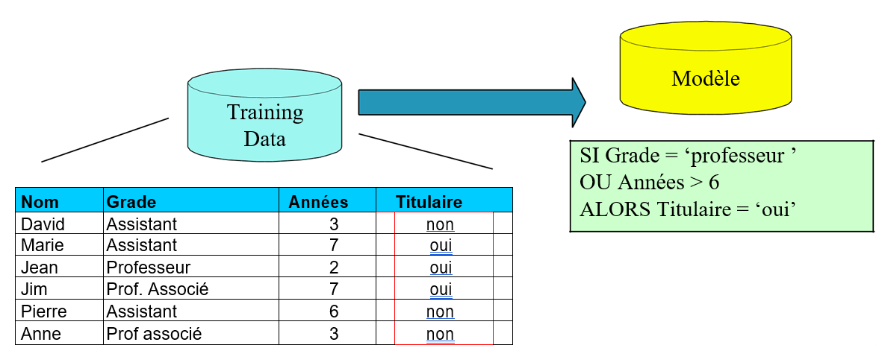
Apprentissage supervisé
On cherche à produire automatiquement des règles à partir d'une base de données d'apprentissage contenant des « exemples » (en général des cas déjà traités et validés).

Slide 20
Population Ω: |  | •X: X=(x1|…|xp) variables exogènes
 |  | •Y : variable à prédire (endogène)
(objet de l’étude)
ensemble de paires (xi , yi ),
On veut construire une fonction de prédiction telle que yi = f(x_{i})
L’objectif de l’apprentissage:
Trouver une bonne approximation h de f en utilisant un échantillon de Ω telle que l ’on minimise l ’erreur theorique

Slide 21
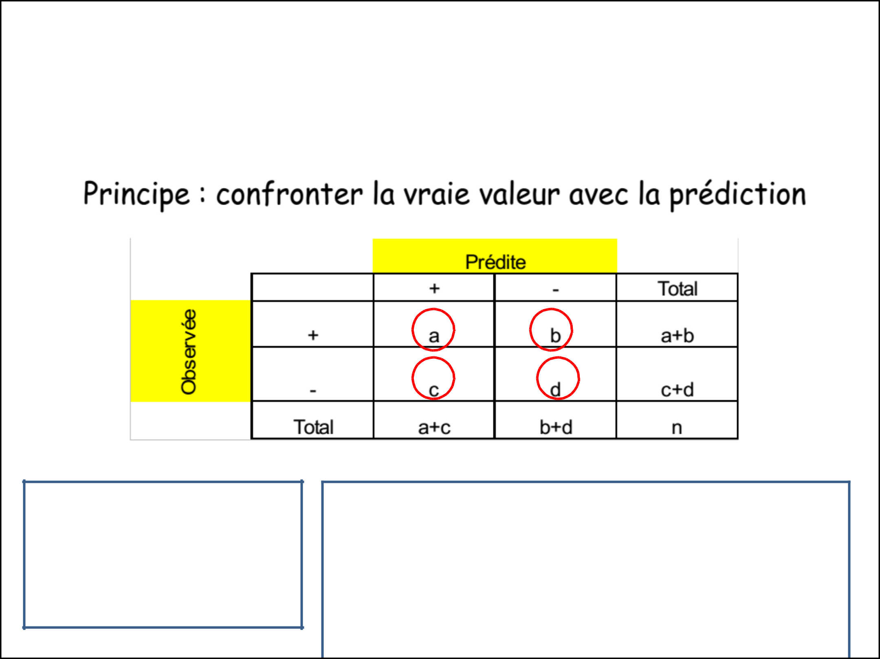
Évaluation de l’apprentissage Matrice de confusion ​
Précision = VP/(VP+FP)= a/(a+c)
Taux d’erreur = (FP+FN)/n (c+b)/n
Quelques indicateurs :
•Vrais positifs VP = a
•Faux positifs FP = c
•Vrai négatifs VN = d
•Faux négatifs FN = b
Taux VP = VP/(VP+FN)= a /(a+b)
Sensibilité = Rappel
•Taux FP = FP/(VP+FN)= c /(a+b)
•Taux VN = VN/(VN+FP)= d/(d+c)
•Taux FN = FN/(VN+FP) = b /(d+c)

Slide 22
Types d’apprentissage supervisé
Si f est une fonction continue (variable réponse continue) – Prédiction
Si f est une fonction discrète (variable réponse qualitative) – Classement (catégorisation ou en anglais « classification »)

Slide 23
Classement
Le classement est l’opération qui permet de placer chaque individu de la population étudiée dans une classe, parmi plusieurs classes prédéfinies, en fonctions des caractéristiques de l’individu indiquées comme variables explicatives.
L’affectation à une classe à partir des caractéristiques explicatives se fait généralement par une formule, un algorithme ou un ensemble de règles, qui constitue un modèle et qu’il faut découvrir.

Slide 24
Processus de classement
Etape 1 : Construction du modèle à partir de l’échantillon d’apprentissage
Etape 2: Tester le modèle: vérifier la performance du modèle sur un échantillon test
Etape 3:
Validation du modèle: (facultative) : vérification sur un troisième échantillon
Etape 4 :
Utilisation du modèle: utiliser le modèle dans le classement de nouvelles données

Slide 25
Algorithmes de classement
Les réseaux de neurones, très utilisés dans les années 80-90, sont inspirés à l’origine du fonctionnement du cerveau humain.
Les arbres de décision modélisent la fonction à apprendre par une succession de critères organisés suivant une structure arborescente.
K –plus proche voisins utilise des mesures de distance pour trouver la classe d’un individus en se basant sur celles de ces voisins les plus proches
Les SVM ou machines à vecteurs de supports se base sur le principe d’une séparation graphique entre les classes

Slide 26
Prédiction
la méthode de prédiction la plus utilisée est la régression ( on cherche à trouver une relation entre variables ) – Régression linéaire ( simple/multiple) – Régression non linéaire ==>On suppose deux variables X et Y , on peut représenter la distribution de ces deux variables par un nuage de points ;

Slide 27
Régression
Comment représenter ce nuage de points ou diagramme de dispersion par une droite représentative qui décrit les rapports entre ces deux variables
Régression linéaire simple
Modèle :On suppose: y = f(x) = + X
X = variable explicative
Y=variable expliquée
Propriétés d’une droite de régression
L’équation peut être utile pour prédire une valeur de Y pour n’importe quelle valeur de X ;
La droite passe toujours par le point Xmoy. et Ymoy. ;
L’ordonnée à l’origine « » donne la valeur de Y quand X égale zéro;
La pente « » mesure les variations de Y par rapport aux variations de X : la pente peut être nulle, positive ou négative;

Slide 28
Il y a plusieurs méthodes d’estimation des paramètres:
Méthode des moindres carrés «Least square»
Méthode du maximum de vraisemblance
Méthode du meilleur estimateur linéaire non biaisé
Méthode des moindres carrés est la plus utilisée car elle permet de calculer des estimateurs non biaisés

Slide 29
Types des techniques de prédiction et de classement
Les techniques de prédiction et de classement sont de deux types:
Techniques inductives: sont composées de deux phases: – Phase d’apprentissage (phase d’induction): permet d’élaborer un modèle, qui résume les relations entre les variables, – Phase déduction : au cours de la quelle le modèle est appliqué à des nouvelles données pour en déduire un classement ou une prédiction
Techniques transductives: ne comprennent qu’une seule étape au cours de laquelle chaque individu est directement classé par référence aux autres individus déjà classés. Il n’y a pas élaboration d’un modèle et pas de détermination de paramètres. (les méthodes transductives sont non paramétriques)

Slide 30
Les qualités attendues d’une technique de classement ou de prédiction
La diversité des types de données manipulées: tous les algorithmes ne sont pas aptes à manipuler les données qualitatives, discrètes, continues,….. Et manquantes
La rapidité de calcul du modèle: le modèle doit donner des résultats rapidement surtout pour les applications en temps réel
La possibilités de paramétrage: selon les technique de classement ou de prédiction il faut donner la possibilité de changer les paramètres du modèle ( par exemple pondérer les erreurs)

Slide 31
Critères de comparaison de classifieurs
Taux de précision : capacité à prédire correctement
Temps de calcul : temps nécessaire pour apprendre et tester le modèle
Robustesse : précision en présence de bruit
Volume de données : efficacité en présence de données de grande taille
Compréhensibilité : Niveau de compréhension et de finesse

Slide 32
Apprentissage non supervisé

Slide 33
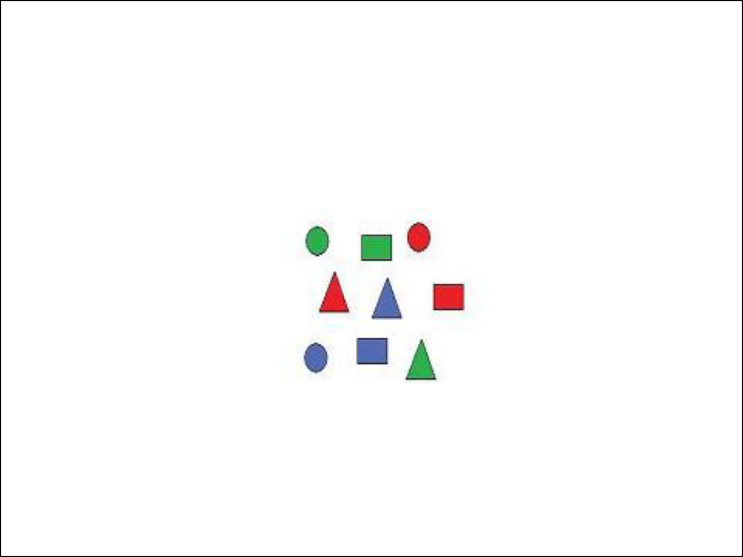
Apprentissage non supervisé ​
Étant donné un ensemble d’objets, caractérisés par un certain nombre de variables,​​ ​
La classification automatique cherche à trouver des sous-ensembles qui soient homogènes et bien séparés.

Slide 34
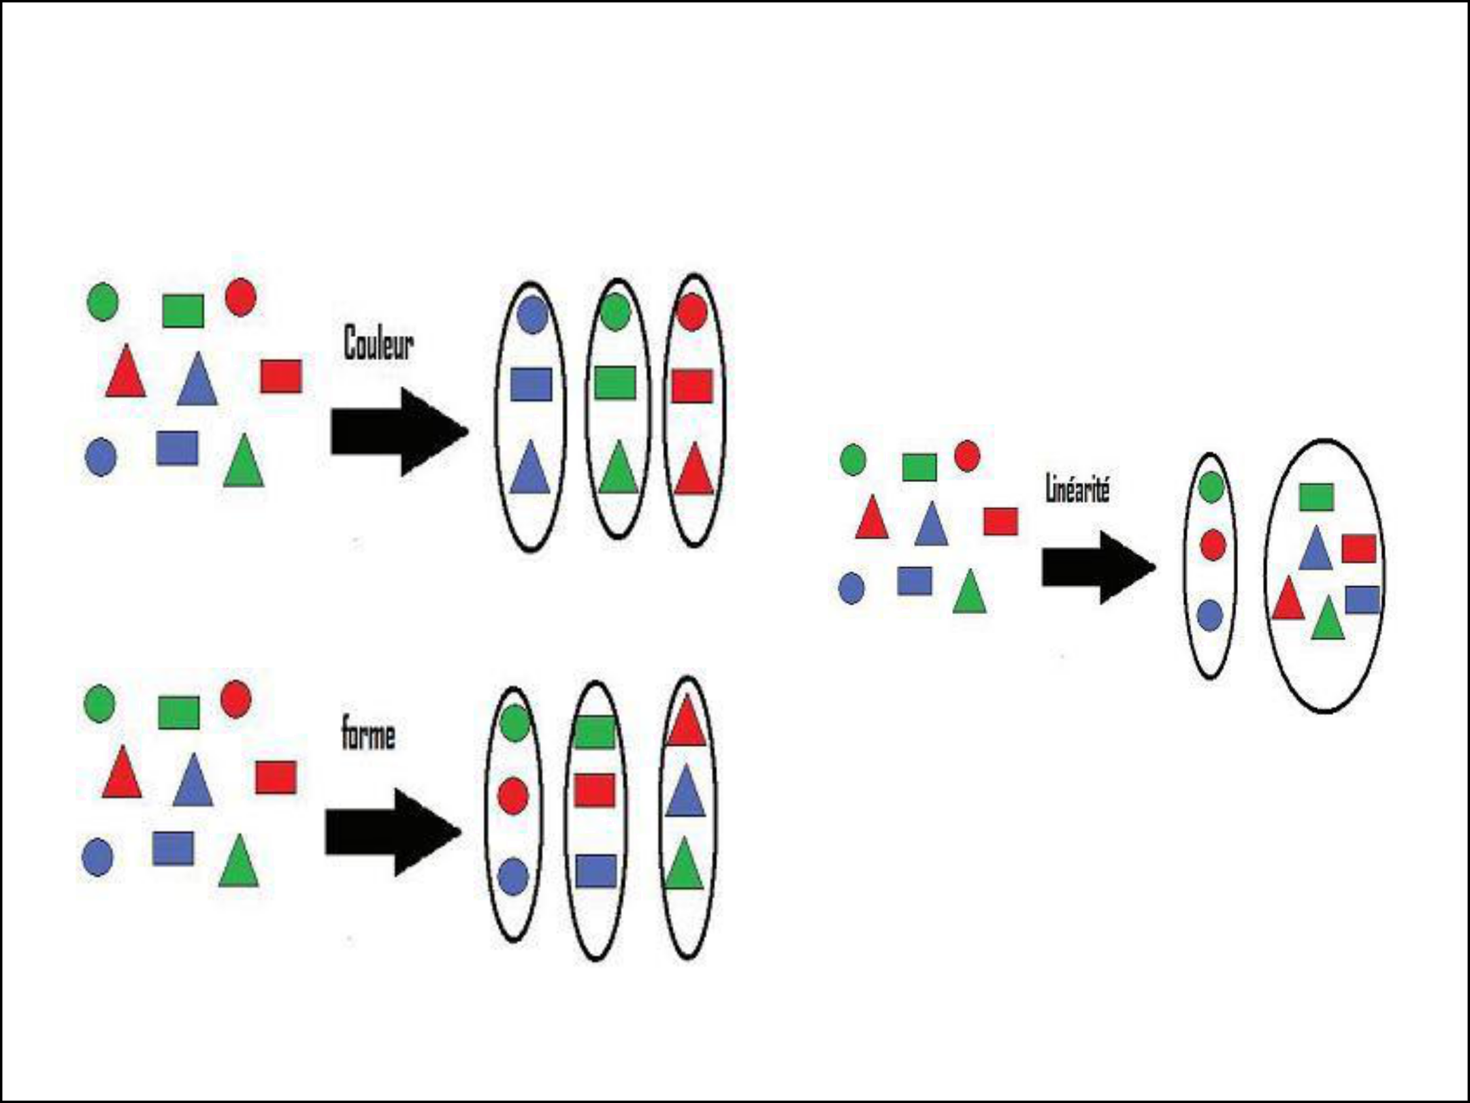

Slide 35
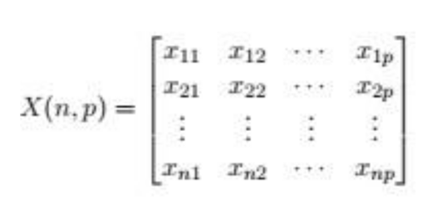
Format des données en apprentissage non supervisé
Chaque sous-ensemble est appelé cluster, groupe ou partition.
Les objets appartenant à un même groupe doivent donc se ressembler
Et deux objets appartenant à des groupes distincts doivent être différents.
object-by-variable structure: Matrice X(n × p) qui contient la description de n objets par p variables

Slide 36
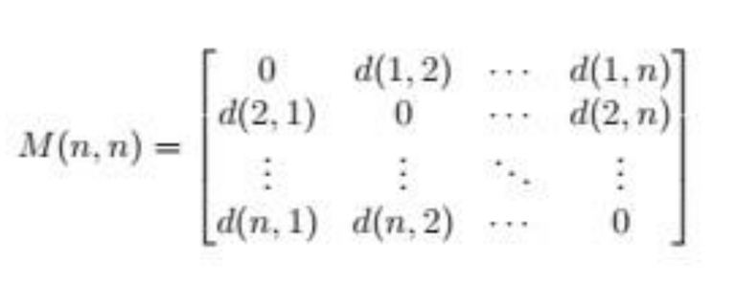
object-by-object structure : Matrice M(n × n) qui contient les ressemblances d(i, j) entre les pairs d’objets

Slide 37
tâches sont associées à l'apprentissage
non supervisé
Clustering (segmentation, regroupement) : construire des classes automatiquement en fonction des observations disponibles (L'apprentissage non supervisé est très souvent synonyme de clustering)
Règles d'association : analyser les relations entre les variables ou détecter des associations
re-descreption des données

Slide 38
Clustering (segmentation, regroupement)
Les techniques de clustering cherchent à décomposer un ensemble d'individus en plusieurs sous ensembles les plus homogènes possibles
Les méthodes sont très nombreuses, typologies généralement employées pour les distinguer – Méthodes de partitionnement / Méthodes hiérarchiques – Avec recouvrement / sans recouvrement – Autre : incrémental / non incrémental

Slide 39
Custering
Les techniques de clustering cherchent à décomposer un ensemble d'individus en plusieurs sous ensembles les plus homogènes possibles
Les méthodes sont très nombreuses, typologies généralement employées pour les distinguer – Méthodes de partitionnement / Méthodes hiérarchiques – Avec recouvrement / sans recouvrement – Autre : incrémental / non incrémental

Slide 40
Les qualités attendues d’une technique de clustering
Prise en compte de données de différents types : catégorique, numérique, matrice de similarité, données mixtes
Exemple: Comment comparer des objets caractérisés à la fois par des attributs numériques et catégoriques
Formes arbitraire des clusters : De nombreuses méthodes favorisent la découverte de formes sphériques
Minimisation du nombre de paramètres à fixer : Avec certaines méthodes, il est nécessaire de préciser le nombre de classes recherchées
Insensibilité à l'ordre de présentation des exemples : Certaines méthodes ne génèrent pas les mêmes groupes si l'ordre de parcours de données est modifié
Résistance au bruit et aux anomalies : La recherche des points isolés (outliers) est un sujet de recherche en soi

Slide 41
Problème en grande dimensions : Certaines méthodes ne sont applicables que si les objets ou individus sont décrits sur deux ou trois dimensions
Clustering: Méthodes de partitionnement
L’objectif: Construire une partition en classes d'un ensemble d'objets ou d'individus
Principe: – Création d'une partition initiale de K classes, – Puis itération d'un processus qui optimise le partitionnement en déplaçant les objets d'un cluster à l'autre.
Solutions – Méthode exacte : Par évaluation de toutes les partitions possibles (non réalisable )
– Méthodes approchées/heuristiques :
– K-moyennes (centres mobiles) : un cluster est représenté par son centre de gravité
– K-medoids : une cluster est représenté par son élément le plus représentatif

Slide 42
Clustering: Méthodes hiérarchiques
Les clusters sont organisés sous la forme d'une structure d'arbre
Choix d'un critère de distance entre les clusters et d'une stratégie pour l'agrégation/la division
Tous les algorithmes sont au moins une complexité de O(N² ) avec N le nombre d‘observations Le résultat de la classification hiérarchique est un arbre de classes représentant les relations d'inclusion entre classes (dendrogramme)
Les mesures de distance sont nombreuses – Lien simple : distance des deux objets les plus proches dans les deux clusters ( Tendance à former des chaines ) – Lien complet : distance des deux objets les plus éloignés dans les deux clusters (Bonne méthode pour les grappes, mais sensible aux anomalies) – Lien des moyennes : la distance entre deux objets est donnée par la distance des centres ( Faible résistance aux anomalies)
Les mesures de distance sont nombreuses – Lien moyen: distance moyenne de toutes les distances entre un membre d'un cluster et un membre de l'autre ( Plus difficile à calculer)

Slide 43
Clustering: Méthodes à base de densité
Principe de base : Utilisation de la densité à la place de la distance
– Les clusters sont des régions de l'espace qui ont une grande densité de points
– Un point est dense si le nombre de ses voisins dépasse un certain seuil
– Un point est voisin d'un autre point s'il est à une distance inférieure à une valeur fixée

Slide 44
Clustering: Méthodes à base de grille
Principe : basée sur le découpage de l'espace des observations suivant une grille – Après initialisation, toutes les opérations de clustering sont réalisées sur les cellules, plutôt que sur les données – Construction des clusters en assemblant les cellules voisines en terme de distance

Slide 45
Deepl Learning: Apprentissage approfondie
fait partie d'une famille plus large de méthodes d' apprentissage automatique basées sur des réseaux de neurones artificiels avec apprentissage par représentation . L'apprentissage peut être supervisé , semi-supervisé ou non supervisé . ^{[1] [2] [3]}
Architectures profondes d' apprentissage telles que les réseaux de neurones profonds , réseaux de croyances profondes , l' apprentissage de renforcement profond , les réseaux de neurones récurrents et les réseaux de neurones convolutionnels ont été appliqués aux domaines , y compris la vision par ordinateur , la reconnaissance vocale , le traitement du langage naturel , la traduction automatique , bio - informatique , la conception de médicaments , médicale programmes d'analyse d'images , d'inspection des matériaux et de jeux de société , où ils ont produit des résultats comparables et, dans certains cas, surpassant les performances des experts humains.

Slide 46
L'apprentissage en profondeur est une classe d' algorithmes d' apprentissage automatique qui ^{[12] ( pp199-200 )} utilise plusieurs couches pour extraire progressivement des caractéristiques de niveau supérieur de l'entrée brute. Par exemple, dans le traitement d'images , les couches inférieures peuvent identifier les contours, tandis que les couches supérieures peuvent identifier les concepts pertinents pour un humain, tels que les chiffres, les lettres ou les visages.
L'apprentissage profond est un sous-domaine de l'apprentissage automatique concernant les algorithmes inspirés de la structure et de la fonction du cerveau appelés réseaux de neurones artificiels .
Exemple : alphago de google

Slide 47
Comment fonctionne l'apprentissage en profondeur
Les programmes informatiques qui utilisent l'apprentissage en profondeur suivent à peu près le même processus que le tout-petit qui apprend à identifier le chien. Chaque algorithme de la hiérarchie applique une transformation non linéaire à son entrée et utilise ce qu'il apprend pour créer un modèle statistique en sortie. Les itérations se poursuivent jusqu'à ce que la sortie ait atteint un niveau de précision acceptable. Le nombre de couches de traitement par lesquelles les données doivent passer est ce qui a inspiré l'étiquette deep

Slide 48
Initialement, le programme informatique peut être fourni avec des données d'entraînement - un ensemble d'images pour lesquelles un humain a étiqueté chaque image chien ou non chien avec des métabalises. Le programme utilise les informations qu'il reçoit des données d'entraînement pour créer un ensemble de fonctionnalités pour le chien et créer un modèle prédictif. Dans ce cas, le modèle créé en premier lieu par l'ordinateur peut prédire que tout ce qui a quatre pattes et une queue dans une image doit être étiqueté chien . Bien sûr, le programme ne connaît pas les étiquettes quatre pattes ou queue . Il recherchera simplement des motifs de pixels dans les données numériques. À chaque itération, le modèle prédictif devient plus complexe et plus précis.
Contrairement au tout-petit, qui prendra des semaines voire des mois pour comprendre le concept de chien , un programme informatique qui utilise des algorithmes d'apprentissage en profondeur peut afficher un ensemble d'entraînement et trier des millions d'images, identifiant avec précision quelles images contiennent des chiens en quelques minutes. minutes.
Pour atteindre un niveau de précision acceptable, les programmes d'apprentissage en profondeur nécessitent un accès à d' immenses quantités de données de formation et de puissance de traitement, dont aucune n'était facilement accessible aux programmeurs jusqu'à l'ère du big data et du cloud computing .

Slide 49
Limites et défis
La plus grande limitation des modèles d'apprentissage en profondeur est qu'ils apprennent par l'observation. Cela signifie qu'ils ne savent que ce qu'il y avait dans les données sur lesquelles ils se sont entraînés. Si un utilisateur dispose d'une petite quantité de données ou qu'elles proviennent d'une source spécifique qui n'est pas nécessairement représentative du domaine fonctionnel plus large, les modèles n'apprendront pas de manière généralisable.

Slide 50
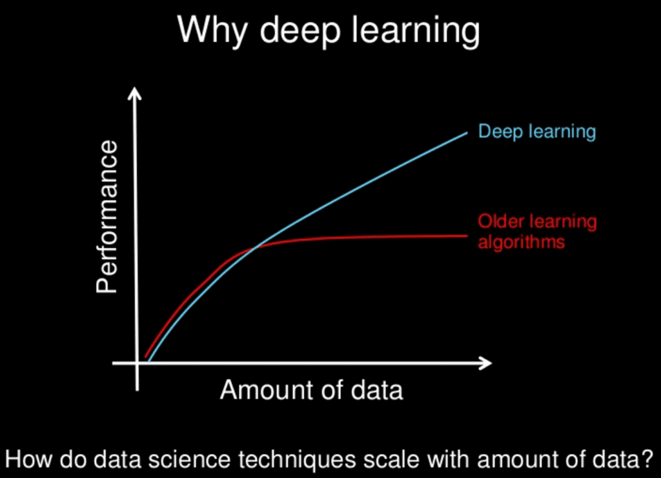
ML VS DL
L'apprentissage profond est un sous-ensemble de l'apprentissage automatique qui se différencie par la façon dont il résout les problèmes. L'apprentissage automatique nécessite un expert du domaine pour identifier les fonctionnalités les plus appliquées. D'autre part, l'apprentissage en profondeur comprend les fonctionnalités de manière incrémentielle, éliminant ainsi le besoin d'expertise dans le domaine. Cela rend les algorithmes d'apprentissage en profondeur beaucoup plus longs à former que les algorithmes d'apprentissage automatique, qui ne nécessitent que quelques secondes à quelques heures. Cependant, l'inverse est vrai lors des tests. Les algorithmes d'apprentissage en profondeur prennent beaucoup moins de temps pour exécuter des tests que les algorithmes d'apprentissage automatique, dont le temps de test augmente avec la taille des données.
De plus, le machine learning ne nécessite pas les mêmes machines coûteuses et haut de gamme et les mêmes GPU hautes performances que le deep learning.
RQ : +data

Slide 51
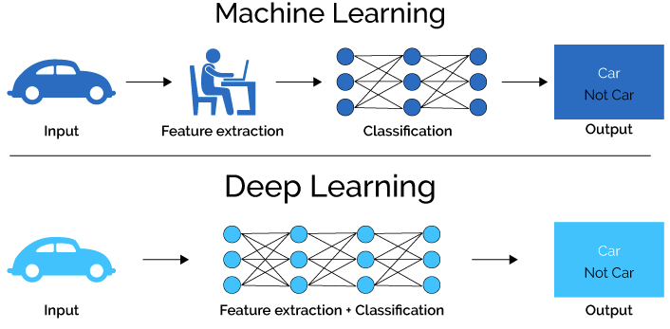

Slide 52
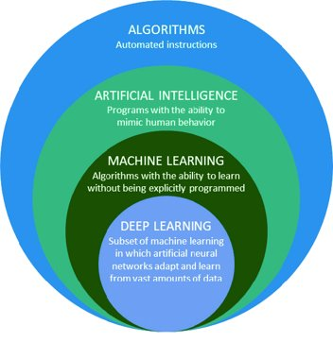
AI VS ML VS DL

Slide 53
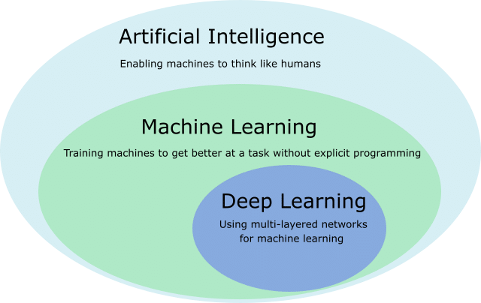

Slide 54
L'intelligence artificielle est une science comme les mathématiques ou la biologie. Il étudie les moyens de créer des programmes et des machines intelligents capables de résoudre des problèmes de manière créative, ce qui a toujours été considéré comme une prérogative humaine.
L'apprentissage automatique est un sous-ensemble de l'intelligence artificielle (IA) qui permet aux systèmes d'apprendre et de s'améliorer automatiquement à partir de l'expérience sans être explicitement programmés. En ML, il existe différents algorithmes (par exemple les réseaux de neurones) qui aident à résoudre les problèmes.
L'apprentissage profond, ou apprentissage neuronal profond , est un sous-ensemble de l'apprentissage automatique, qui utilise les réseaux de neurones pour analyser différents facteurs avec une structure similaire au système neuronal humain.

Slide 55
Le principe du modele CNN
La plupart des modèles d'apprentissage en profondeur modernes sont basés sur des réseaux de neurones artificiels , en particulier des réseaux de neurones convolutifs (CNN), bien qu'ils puissent également inclure des formules propositionnelles ou des variables latentes organisées par couche dans des modèles génératifs profonds tels que les nœuds des réseaux de croyances profondes et Boltzmann profond machines ( est un type de réseau de neurones récurrent stochastique )

Slide 56
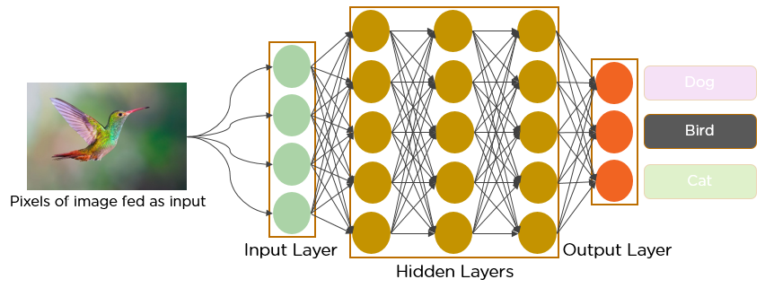

Slide 57
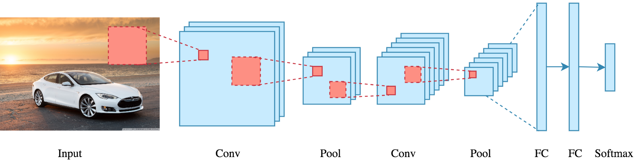
un réseau de neurones convolutifs ( CNN/ConvNet ) est une classe de réseaux de neurones profonds , le plus souvent appliqué pour analyser l'imagerie visuelle. Maintenant, lorsque nous pensons à un réseau de neurones, nous pensons à des multiplications matricielles, mais ce n'est pas le cas avec ConvNet. Il utilise une technique spéciale appelée ConvolutionOr, en mathématiques, la convolution est une opération mathématique sur deux fonctions qui produit une troisième fonction qui exprime comment la forme de l'une est modifiée par l'autre.

Slide 58

Comment ça marche?
Avant de passer au fonctionnement de CNN, couvrons les bases telles que ce qu'est une image et comment est-elle représentée. Une image RVB n'est rien d'autre qu'une matrice de valeurs de pixels ayant trois plans alors qu'une image en niveaux de gris est la même mais elle a un seul plan. Jetez un œil à cette image pour mieux comprendre.

Slide 59
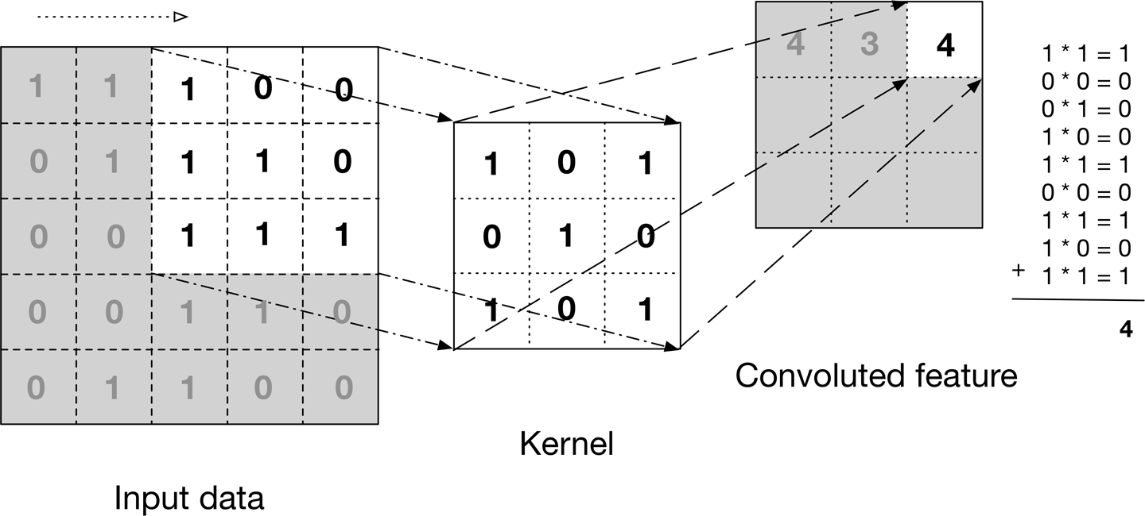
Pour plus de simplicité, restons-en aux images en niveaux de gris pour essayer de comprendre comment fonctionnent les CNN.
L'image ci-dessus montre ce qu'est une convolution. Nous prenons un filtre/noyau (matrice 3×3) et l'appliquons à l'image d'entrée pour obtenir la caractéristique convoluée. Cette caractéristique convoluée est transmise à la couche suivante.

Slide 60

Dans le cas de la couleur RVB, le canal regarde cette animation pour comprendre son fonctionnement

Slide 61


Slide 62
Les réseaux de neurones convolutifs sont composés de plusieurs couches de neurones artificiels. Les neurones artificiels, une imitation grossière de leurs homologues biologiques, sont des fonctions mathématiques qui calculent la somme pondérée de plusieurs entrées et génèrent une valeur d'activation. Lorsque vous saisissez une image dans un ConvNet, chaque couche génère plusieurs fonctions d'activation qui sont transmises à la couche suivante.
La première couche extrait généralement les caractéristiques de base telles que les bords horizontaux ou diagonaux. Cette sortie est transmise à la couche suivante qui détecte les caractéristiques plus complexes telles que les coins ou les bords combinatoires. À mesure que nous nous approchons du réseau, il peut identifier des caractéristiques encore plus complexes telles que des objets, des visages, etc.

Slide 63
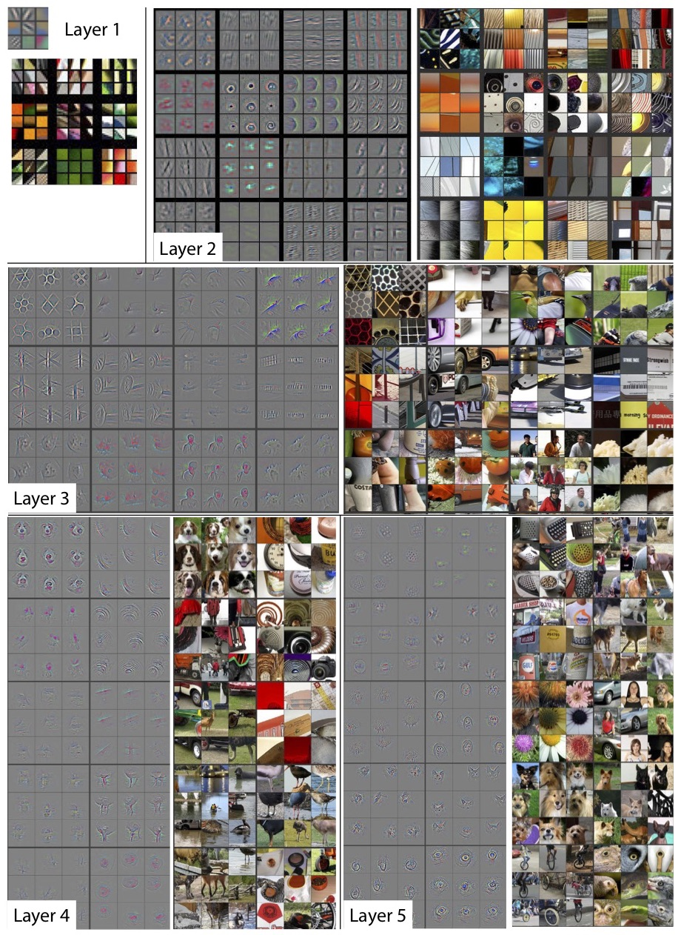

Slide 64
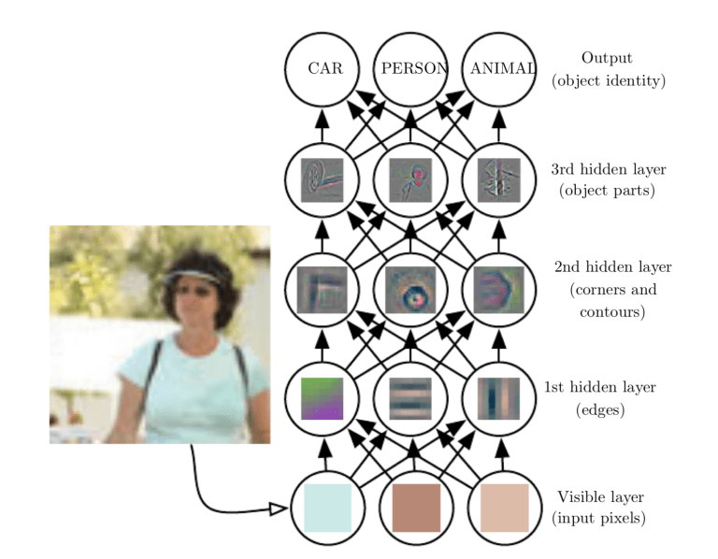
Sur la base de la carte d'activation de la couche de convolution finale, la couche de classification génère un ensemble de scores de confiance (valeurs comprises entre 0 et 1) qui spécifient la probabilité que l'image appartienne à une « classe ». Par exemple, si vous avez un ConvNet qui détecte les chats, les chiens et les chevaux, la sortie de la couche finale est la possibilité que l'image d'entrée contienne l'un de ces animaux.

Slide 65


Slide 66
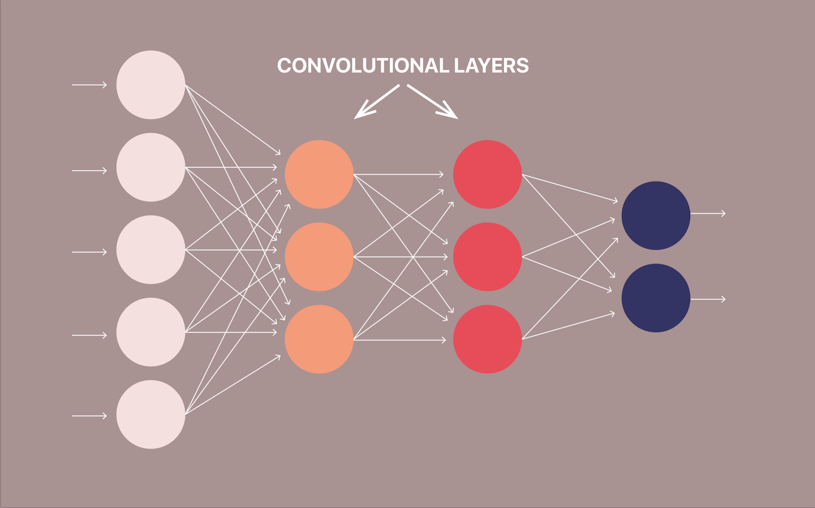
Les réseaux de neurones convolutifs sont l'un des types les plus courants de réseaux de neurones utilisés en vision par ordinateur pour reconnaître des objets et des motifs dans les images. L'un de leurs traits caractéristiques est l'utilisation de filtres dans les couches convolutives.
Couches convolutives Les CNN ont des couches uniques appelées couches convolutives qui les séparent des RNN et autres réseaux de neurones.

Slide 67
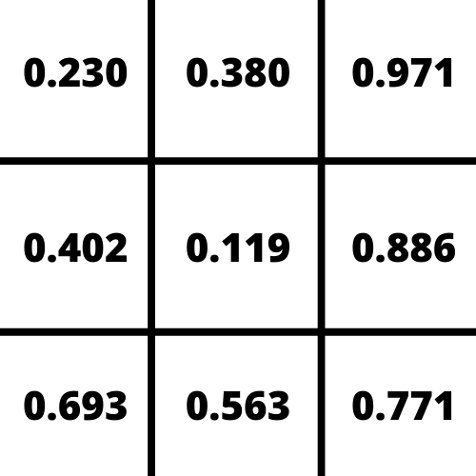
Un filtre dans un CNN est simplement une matrice de valeurs numériques aléatoires comme dans le diagramme ci-dessous.

Slide 68
Là où les CNN échouent
Les CNN sont excellents pour interpréter les données visuelles et les données qui ne viennent pas dans une séquence. Cependant, ils échouent dans l'interprétation des informations temporelles telles que les vidéos (qui sont essentiellement une séquence d'images individuelles) et les blocs de texte.
L'extraction d'entités dans le texte est un excellent exemple de la façon dont les données dans différentes parties d'une séquence peuvent s'affecter les unes les autres. Avec les entités, les mots qui viennent avant et après l'entité dans la phrase ont un effet direct sur la façon dont ils sont classés. Afin de traiter des données temporelles ou séquentielles, comme des phrases, nous devons utiliser des algorithmes conçus pour apprendre des données passées et des « données futures » dans la séquence. Heureusement, les réseaux de neurones récurrents font exactement cela.
Malgré la puissance et la complexité des ressources des CNN, ils fournissent des résultats approfondis. À la base de tout cela, il s'agit simplement de reconnaître des motifs et des détails si infimes et discrets qu'ils passent inaperçus à l'œil humain. Mais lorsqu'il s'agit de comprendre le contenu d'une image, cela échoue

Slide 69
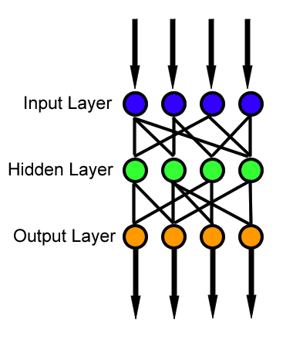
Le principe de la methode LSTM
La mémoire à long court terme ( LSTM ) est une architecture de réseau de neurones récurrents artificiels (RNN) ^{[1]} utilisée dans le domaine de l'apprentissage en profondeur . Contrairement aux réseaux de neurones à réaction standard , LSTM a des connexions de rétroaction. Il peut non seulement traiter des points de données uniques (tels que des images), mais également des séquences entières de données (telles que de la parole ou de la vidéo). Par exemple, LSTM est applicable à des tâches telles que la reconnaissance d'écriture manuscrite non segmentée et connectée , ^{[2]} la reconnaissance vocale ^{[3] [4]} et la détection d'anomalies dans le trafic réseau ou les IDS (systèmes de détection d'intrusion).
Une unité LSTM commune est composée d'une cellule , d'une porte d'entrée , d'une porte de sortie et d'une porte d'oubli . La cellule mémorise les valeurs sur des intervalles de temps arbitraires et les trois portes régulent le flux d'informations entrant et sortant de la cellule.
Les réseaux LSTM sont bien adaptés à la classification , au traitement et à la réalisation de prédictions basées sur des données de séries chronologiques , car il peut y avoir des décalages de durée inconnue entre les événements importants d'une série chronologique. Les LSTM ont été développés pour traiter le problème de gradient de fuite qui peut être rencontré lors de la formation de RNN traditionnels. L'insensibilité relative à la longueur de l'espace est un avantage de LSTM par rapport aux RNN, aux modèles de Markov cachés et à d'autres méthodes d'apprentissage de séquences dans de nombreuses applications

Slide 70
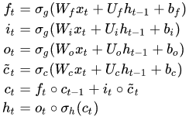
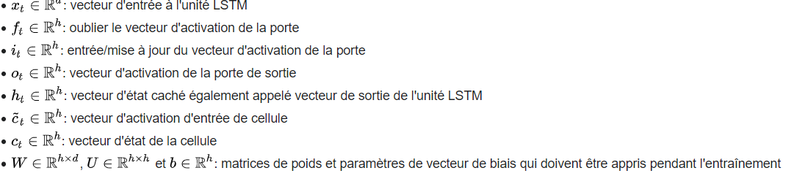
LSTM avec une porte oubliée
Les formes compactes des équations pour le passage avant d'une unité LSTM avec une porte oubliée sont
où les valeurs initiales sont

Slide 71
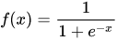
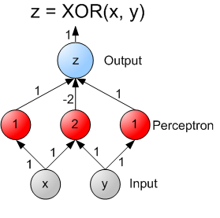
Un réseau de neurones monocouche peut calculer une sortie continue au lieu d'une fonction échelon . Un choix courant est la fonction dite logistique
Avec ce choix, le réseau monocouche est identique au modèle de régression logistique , largement utilisé en modélisation statistique . La fonction logistique fait partie de la famille des fonctions appelées fonctions sigmoïdes car leurs graphiques en forme de S ressemblent à la dernière lettre minuscule de la lettre grecque Sigma . Il a une dérivée continue, ce qui lui permet d'être utilisé en rétropropagation . Cette fonction est également préférée car sa dérivée se calcule facilement :
{f'(x)=f(x)(1-f(x))}.
Le fait que f satisfait l'équation différentielle ci-dessus peut facilement être démontré en appliquant la règle de la chaîne .)
Si la fonction d'activation du réseau neuronal monocouche est modulo 1, alors ce réseau peut résoudre le problème XOR avec un seul neurone.
Un réseau de neurones à deux couches capable de calculer XOR.

